Slide 1
Atomerőmű típusok

Slide 2
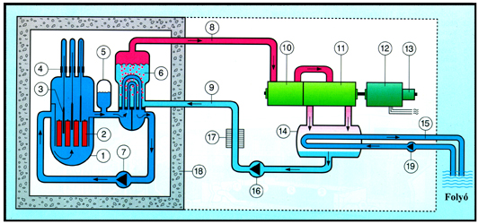
Nyomottvizes (PWR) reaktor
1 Reaktortartály | 8 Frissgőz | 14 Kondenzátor
2 Fűtőelemek | 9 Tápvíz | 15 Hűtővíz
3 Szabályozórudak | 10 Nagynyomású turbina | 16 Tápvíz szivattyú
4 Szabályozórúd hajtás | 11 Kisnyomású turbina | 17 Tápvíz előmelegítő
5 Nyomástartó edény | 12 Generátor | 18 Betonvédelem
6 Gőzfejlesztő | 13 Gerjesztőgép | 19 Hűtővíz szivattyú
7 Primer köri keringtető szivattyú

Slide 3
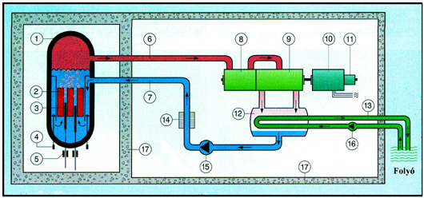
Forralóvizes (BWR) reaktor
1 Reaktortartály | 7 Tápvíz | 13 Hűtővíz
2 Fűtőelemek | 8 Nagynyomású turbina | 14 Tápvíz előmelegítő
3 Szabályozórúd | 9 Kisnyomású turbina | 15Tápvízszivattyú
4 Keringtető szivattyú | 10 Generátor | 16 Hűtővízszivattyú
5 Szabályozórúd hajtás | 11 Gerjesztőgép | 17 Betonvédelem
6 Frissgőz | 12 Kondenzátor

Slide 4
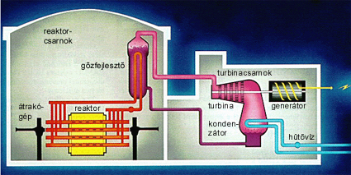
Nehézvizes (HWR) reaktor

Slide 5
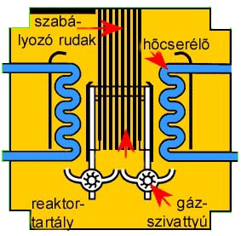
Gázhűtésű reaktor (MAGNOX)(GCR)

Slide 6
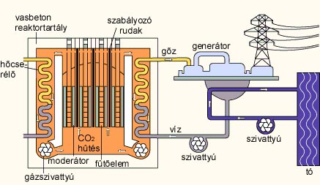
Gázhűtésű reaktor (AGR)

Slide 7
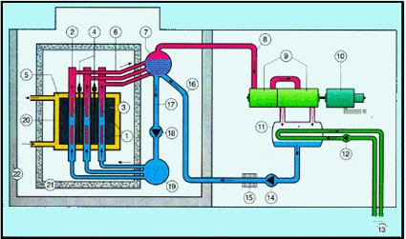
RBKM
Csernobili
1 Urán-üzemanyag | 9 Gőzturbina | 16 Tápvíz
2 Nyomócső | 10 Generátor | 17 Víz visszafolyás
3 Grafit moderátor | 11 Kondenzátor | 18 Keringtető szivattyú
4 Szabályzórúd | 12 Hűtővíz szivattyú | 19 Vízelosztó tartály
5 Védőgáz | 13 Hőelvezetés | 20 Acélköpeny
6 Víz/gőz | 14 Tápvízszivattyú | 21 Betonárnyékolás
7 Cseppleválasztó | 15 Előmelegítő | 22 Reaktorépület
8 Gőz a turbinához

Slide 8
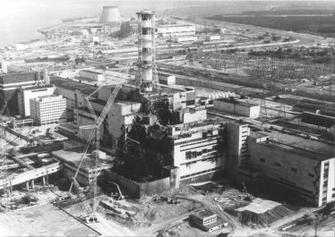

Slide 9
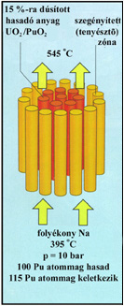
A gyors tenyésztőreaktor aktív zónája két részből áll. A belsejében helyezkednek el a fűtőelempálcák, amelyek 15 %-osra dúsított UO2/PuO2 keveréket tartalmaznak. Ebben a részben a maghasadások dominálnak, míg a belső részt körülvevő, U-235-ben szegényített uránt tartalmazó UO2-köpenyben az urán 238-as izotópjának Pu-239-é alakulása a meghatározó folyamat. A gyorsreaktorokban a folyamat úgy irányítható, hogy az U-238-ból több hasadóképes Pu-239 keletkezzen, mint amennyi a maghasadásokhoz kell. Mivel mind a maghasadáshoz, mind a plutónium szaporításához gyors neutronok kellenek, ezt a reaktortípust "gyors tenyésztőreaktornak" hívják.

Slide 10
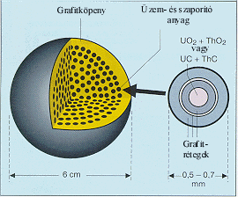
Tóriumos grafit tömb

Slide 11
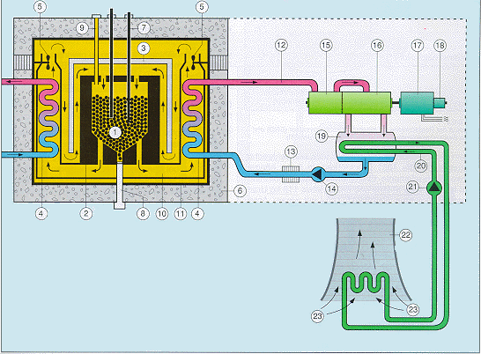
Magas hőmérsékletű tóriumos reaktor
1 Reaktorzóna | 9 A golyók bevezetése | 17 Generátor
2 Grafit neutronreflektor | 10 He hűtőgáz | 18 Gerjesztőgép
3 Vaspajzs | 11 Gáztömör acélhéj | 19 Kondenzátor
4 Gőzfejlesztő | 12 Frissgőz | 20 Hűtővíz
5 Gázkeringtető | 13 Előmelegítő | 21 Hűtővízszivattyú
6 Előfeszített betontartály | 14 Tápvíz szivattyú | 22 Száraz hűtőtorony
7 Szabályozórudak | 15 Nagynyomású turbina | 23 Légáram
8 A golyók kivezetése | 16 Kisnyomású turbina

Slide 12
1 Reaktortartály | 8 Frissgőz | 14 Kondenzátor
2 Fűtőelemek | 9 Tápvíz | 15 Hűtővíz
3 Szabályozórudak | 10 Nagynyomású turbina | 16 Tápvíz szivattyú
4 Szabályozórúd hajtás | 11 Kisnyomású turbina | 17 Tápvíz előmelegítő
5 Nyomástartó edény | 12 Generátor | 18 Betonvédelem
6 Gőzfejlesztő | 13 Gerjesztőgép | 19 Hűtővíz szivattyú
7 Primer köri keringtető szivattyú

Slide 13
1 Reaktortartály | 8 Frissgőz | 14 Kondenzátor
2 Fűtőelemek | 9 Tápvíz | 15 Hűtővíz
3 Szabályozórudak | 10 Nagynyomású turbina | 16 Tápvíz szivattyú
4 Szabályozórúd hajtás | 11 Kisnyomású turbina | 17 Tápvíz előmelegítő
5 Nyomástartó edény | 12 Generátor | 18 Betonvédelem
6 Gőzfejlesztő | 13 Gerjesztőgép | 19 Hűtővíz szivattyú
7 Primer köri keringtető szivattyú

